Slide 1
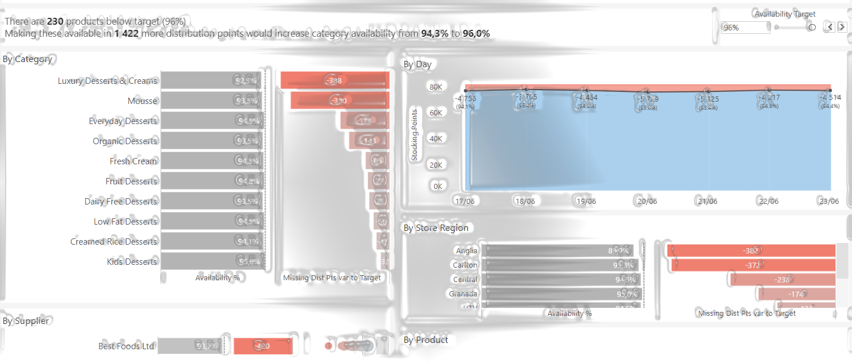
Створення дашбордів
Лекція 3

Slide 2
Дашборд — це інформаційна панель із демонстрацією будь-яких даних.
Інформація оновлюється автоматично в режимі реального часу і в будь-який момент залишається актуальною. Цим дашборд відрізняється від простої картинки.
Цифрові показники представлені у вигляді графіків і діаграм. На картинки можна клікати. Клік по одному з них фільтрує всі дані на екрані і виводить тільки те, що відноситься до обраного значення.
Дашборд це прошарок двох систем — комп'ютерної програми та фахівця.
Комп'ютерна програма автоматично збирає й обробляє дані. А фахівець дивиться на панель, знаходить важливу для себе інформацію. І на її основі ухвалює рішення.

Slide 3
Дашборди часто плутають зі звітами, графіками або інфографіками. У чому відмінність?
Звіт — це текстове представлення даних. Звіт використовують, щоб зібрати й упакувати інформацію один раз. Наприклад, бухгалтеру доручили зробити річну статистику щодо зарплат. На 2022 рік він зробить один звіт, а на 2023 покаже інший.
Графік — це картинка одного процесу. Наприклад, розподіл будівельних матеріалів для будинку. Або тренди в маркетингу. Якби графік оновлювався щосекунди - це міг бути дашборд або його маленька частина.
Графік показує одну метрику, а не загальну картину за проєктом. Наприклад, на графіку не можна вмістити доходи, витрати, зарплати співробітників. Тоді роблять три графіки.
Інфографіка — візуальне представлення якоїсь теми. Це готова картинка з даними, які можна дивитися, читати і ділитися з іншими. Змінити інфографіку не можна.
Інфографіки часто готують для великої аудиторії. Наприклад, для розробників-початківців можна зробити інфографіку-дорожню мапу - які навички і в якій послідовності прокачувати, щоб отримати хорошу роботу.
Дашборд — це інтерактивна панель. Купа графіків оновлюються щосекунди, день чи тиждень.

Slide 4
Види дашбордів
Умовно dashboards можна розділити на три категорії: стратегічні, операційні та аналітичні. Кожен варіант має свої особливості та застосовується залежно від того, яку інформацію хоче оцінити PM.
Стратегічні дашборди. Використовують для аналізу бізнесу, продукту або проєкту загалом і ключових показників зокрема. Dashboards такого виду допомагають менеджерам проєктів і керівництву компанії бачити цілісну картину досягнення основних цілей, вибудовувати стратегію «в довгу» щодо розвитку, отримання більшого прибутку.
Аналітичні дашборди. Мають характер регулярних звітів за конкретними показниками. Аналіз отриманих даних допомагає проджекту виявляти проблеми і тенденції, швидко вносити коригування в роботу команди. Наприклад, Project Manager бачить, що вже другий спринт поспіль девелопер затягує закриття своїх завдань через неправильний розподіл часу. Бачачи цю інформацію та проаналізувавши її, PM-у простіше знайти рішення проблеми.
Операційні дашборди. Допомагають відстежувати ситуацію за поточними процесами. Часто використовуються не тільки PM-ами, а й окремими фахівцями. Наприклад, на етапі тестування девелопери та тестувальники часто стежать за появою баг-репортів і зворотного зв’язку щодо них.

Slide 5
Основні завдання дашбордів:
Спростити читання даних. Перевести звіт у зрозумілі картинки з цифрами.
Відсіяти зайве, зосередити увагу на потрібному. Якщо в таблиці 20 показників, а нам потрібно 5 — аналітик підключить до дашборда 5.
Пояснити складне простими словами. Наприклад, показати керівнику зміни в рекламі - бюджет, клієнти, ефективність Інстаграма і Фейсбука.
Швидко знайти цифру або графік. На хорошому дашборді вистачить 1-2 кліків, щоб потрапити на виручку або кількість читачів. У звіті або таблиці на пошук потрібного піде 10 хвилин і більше.
Автоматично оновлювати інформацію. У паперовому звіті цього зробити не можна. А в таблицях оновлюється один показник. На дашборді всі цифри змінюються разом, часто без втручання рук аналітика. Підключив раз — працює постійно.

Slide 6
Етапи створення дашбордів
1. Ідея та збір вимог. У компанії розуміють, що їм потрібен інструмент для моніторингу KPI чи метрик бізнесу. Ідея створити дашборд може з’явитися на загальних зборах, в окремого співробітника або в самого аналітика.
Щоби створити корисний дашборд, аналітик розмовляє із клієнтами. Збирає вимоги, питає, що роблять клієнти, коли їм потрібна ця інформація та як вони її використовують.
2. Збір даних. Можливі два шляхи:
Даних немає. Наприклад, на вашому сайті є форми, які заповнюють потенційні клієнти, і ви хочете виміряти конверсію з відкриттів на відправлення. Але не записуєте подію відкриття форми. Щоби зібрати дані, потрібно додати цю подію до вашої системи аналітики або бази даних (наприклад, через Google Tag Manager або JavaScript). Якщо проєкт використовує власну аналітичну базу даних, ми розробляємо дизайн таблиць для зберігання даних.
Інформація вже зібрана в таблицях БД або Google Таблицях. Тоді до них можна під’єднатися одразу або написавши SQL-код.
3. Візуалізація. Для неї є дві категорії онлайн-інструментів:
Простіші: Octoboard та Dashboard24. Це хороші набори готових дашбордів для відомих джерел даних (Google Analytics, Facebook Ads, Instagram, Double Click). Вони більше підходять для рекламної аналітики. Ці програми прості в налаштуванні та не вимагають підтримки фахівців. Складніші: Power BI, Chartio, Tableau, Excel . Вони вимагають спеціальних навичок, але дуже гнучкі.

Slide 7
Сервіси для створення дашбордів
Хороший дашборд — ефективний і функціональний, його просто створити. З першими критеріями справляються аналітики і бази даних, на кшталт готових таблиць або Big Data. А за розробку відповідають інструменти — конструктори дашбордів.
Excel
Дашборди можна робити в простих таблицях від Microsoft. Для цього всередині програми є налаштування діаграм, графіків і схематичних зображень. Аналітику потрібно вибрати базу даних — що будемо додавати в графік. І вибрати необхідний формат зображення — наприклад, лінійний графік.
У програми Excel є недоліки:
Підключає дані тільки з таких самих таблиць Excel. Якщо, наприклад, у компанії давно перейшли на просунуті системи, на кшталт CRM або хмарного сховища - такі дашборди невигідні. Доведеться копіювати базу з системи і переносити в таблиці.
До застосунку не можна відкрити доступ іншій людині. Excel працює офлайн на робочому столі комп'ютера аналітика.
Потрібно довго розбиратися, як налаштовувати з табличок лаконічні та рівні графіки. А після — з'єднувати в дашборді кілька показників.

Slide 8
Google Sheets
Гугл-таблиці — це аналог Excel з однією відмінністю. Google Sheets працює онлайн. Можна поділитися посиланням із людиною. Вона побачить не статичні графіки, а дашборд — якщо в таблиці додадуть нову інформацію, то всі побачать зміни.
Великий недолік — щоб створювати дашборди, потрібно всі дані завантажувати в таблиці.
Google Looker
Приклади візуалізації цифр в інструкції Google Looker
Google Looker — сервіс для візуалізації даних від Google. Це наступний щабель, після Excel і Google Sheets. Усередині онлайн-програми - шаблони для маркетологів, HR, бізнес-аналітиків. Є приклади та інструкції, як створювати дешборди і додавати нові графіки.
Інструмент безкоштовний без обмежень. Можна підключати свої таблиці, бази даних від колег або сторонніх розробників. Якщо використовуєте програми для збору цифр від інших компаній — вони можуть брати плату за підключення до Google Looker.
Tableau
Раніше ми говорили про конструктори дашбордів — Looker і таблиці. У них можна створювати дашборди, підключати таблиці з цифрами та іменами, онлайн-звіти. На цьому функції конструкторів закінчуються.
Дашборди ще потрібно прокачувати й аналізувати. Наприклад, змінювати бази даних для діаграм, вигляд дашборда. А якщо захочеться прибрати Інстаграм і запустити новий майданчик — дашборд доведеться перебудовувати. Заново завантажувати дані, згадувати налаштування конструктора і збирати панель заново. На це немає часу.
Замість конструкторів просунуті аналітики використовують BI-системи. Це коробка з інструментами: збірка дашборда в один-два кліки, швидкі звіти, системи аналітики, підключення бази даних в один клік. На дашборд іде менше часу.

Slide 9
Microsoft BI
Microsoft Power BI — це платформа для бізнес-аналітики. Усередині конструктор дашбордів і купа способів підключити дані - від табличок до складних серверів і CRM-систем. Знати програмування не потрібно.
Дашборди Power BI працюють за принципом Drag and Drop. Людина завантажує таблицю з цифрами в систему аналітики, обирає вид картинки (графік, діаграма, карта тощо), і переносить готовий шаблон на панель. Процес займає 3-5 хвилин і кілька кліків.
Платформа проста у використанні і підходить для аналітики будь-якої складності: від маркетингу на кілька соцмереж до структури будівельної компанії або металургійного комбінату.
Як працювати в Power BI. Створювати дашборди можна за допомогою Power Bi Desktop, публікувати і переглядати звіти — за допомогою браузерної та мобільної версій. Наприклад, маркетолог збирає дашборд у програмі, а керівник зі смартфона аналізує ефективність реклами.
Безкоштовної версії вистачає для інтерактивних панелей та аналітики.

Slide 10
Створюємо «розумну» таблицю
Розумна таблиця — це відформатований діапазон даних, який має особливі властивості та можливості. Їй надають унікальне ім'я, яке можна застосовувати під час роботи з будь-якими функціями, формулами та випадними списками. Також розумна таблиця автоматично змінює розмір, коли ви додаєте нові дані.
Цей крок важливий для правильної роботи майбутніх зведених таблиць та дашбордів.
Якщо його пропустити і будувати зведену таблицю на основі звичайного діапазону, наприклад $A$1:$E$500, то, коли ми внесемо дані в рядок 501, цей рядок і наступні рядки не будуть враховані в зведеній таблиці. У той час як діапазон «розумної» таблиці буде автоматично розширюватися при додаванні нових даних.

Slide 12
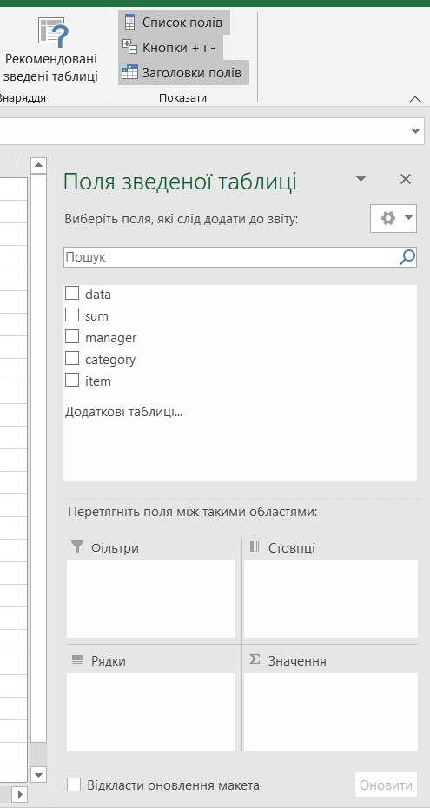
Макет для зведеної таблиці.

Slide 13
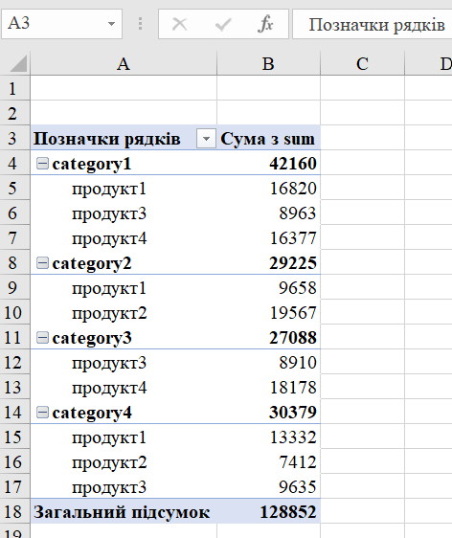
Заповнимо конструктор наступним чином: поля «Категорія» та «Товар» додамо в рядки, а в значення додамо «Суму».

Slide 14
Для більш читабельного вигляду даних можна змінити формат чисел. Для цього клікнемо правою кнопкою миші по таблиці, виберемо пункт «Числовий Формат» (Number Format), у вікні виберемо пункт «Числовий» (Number) і далі поставимо галочку навпроти «РозділювачГруп Розрядів» (Use 1000 Separator).

Slide 15
Побудуємо зведені таблиці з даними про менеджерів, з даними за категоріями. Отримаємо приблизно такий аркуш із зведеними таблицями:

Slide 16
Створення дашборду
Створимо діаграму з урахуванням першої зведеної таблиці. Для цього клацаємо на будь-яку клітинку цієї таблиці, у верхньому меню з'явиться опція «Аналіз зведеної таблиці» (Pivot Table Analyze) — клацаємо на неї, а далі вибираємо «Зведена діаграма» (Pivot Chart).
Вибравши відповідну (лінійчасту, гістограму тощо), клацаємо ОК. Діаграма з'явиться на тому ж аркуші, де було розміщено зведену таблицю. Щоби перемістити діаграму на інший аркуш, потрібно виділити її, використовувати комбінацію клавіш Ctrl+X (Вирізати) і вставити на потрібному аркуші (використовуємо «зберегти вихідне форматування)».

Slide 17
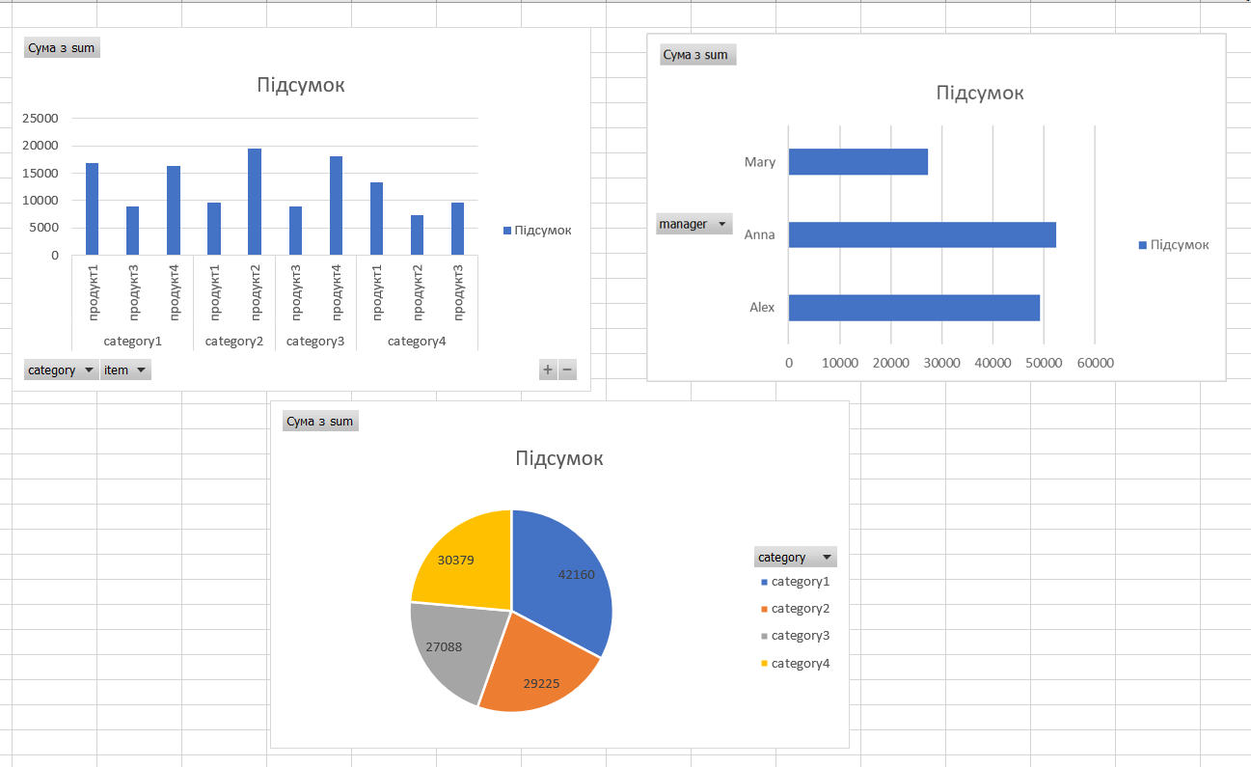
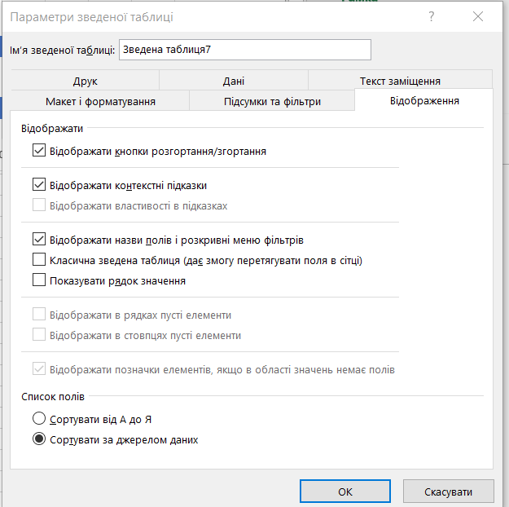

Slide 18
Редагування зведених діаграм
Дати назву діаграмі — клацаємо на місце, де розташована назва (зараз це Total), та вводимо текст.
Відформатувати діаграму — за допомогою клавіш Ctrl+1 відкривається меню форматування діаграми, де є безліч опцій форматування.
Прибрати з діаграми додаткові кнопки — клацаємо правою клавішею мишки по будь-якій із сірих кнопок і в контекстному меню вибираємо опцію «Приховати всі кнопки полів на діаграмі» (Hide All Field Buttons on Chart):
Забрати/додати в діаграму підписи осі значень — клацаємо правою кнопкою мишки в області значень діаграми та вибираємо опцію «Формат осі» (Format Axis), далі переходимо в «Підписи» (Labels) і вибираємо відповідний варіант.
Прибрати/додати назву осі, назву діаграми, легенду, сітку тощо — праворуч від діаграми зображено плюсик — опція «Елементи діаграми», де біля рекомендаційного поля потрібно прибрати/поставити галочку.
Змінити дизайн діаграми можна також за допомогою шаблонів Excel у верхньому меню на вкладці «Дизайн».

Slide 19
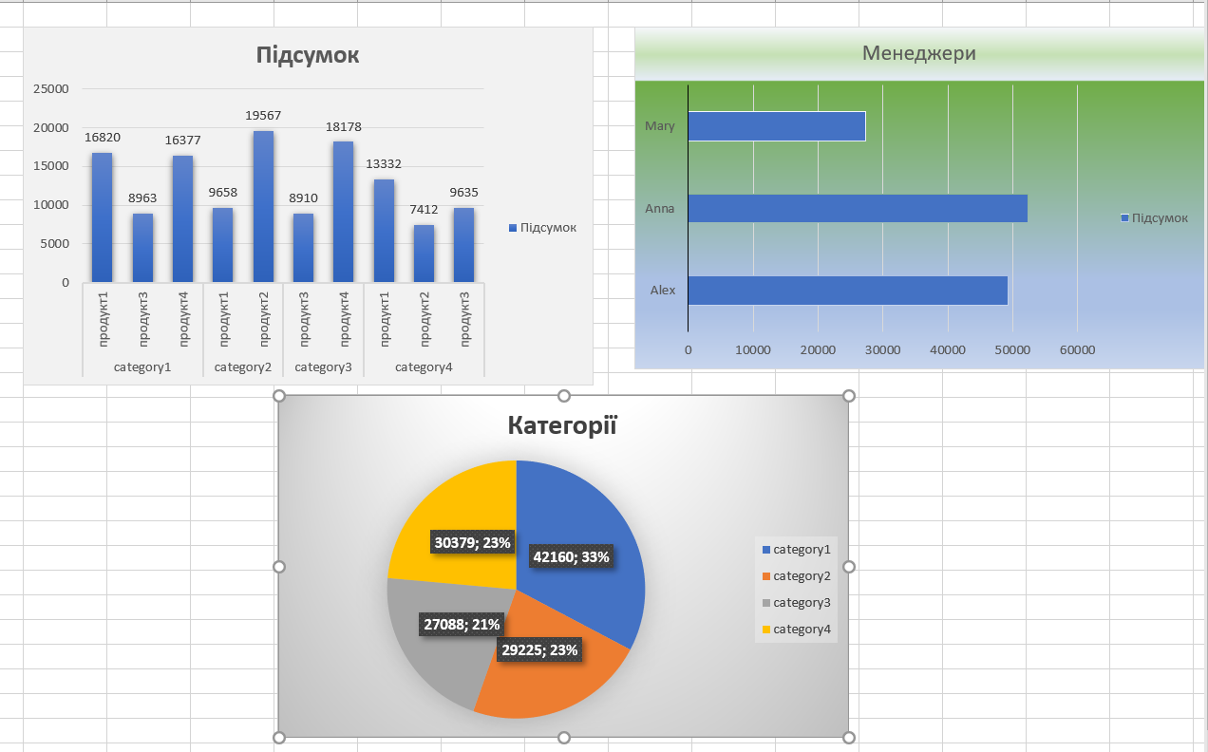

Slide 20
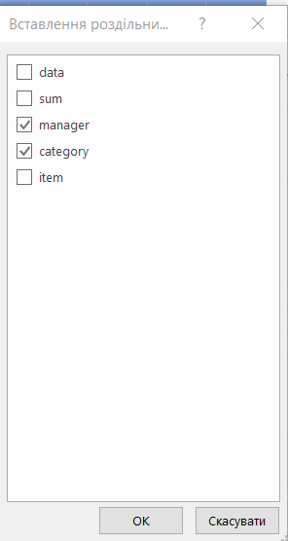
Додати зрізи (фільтри), щоб панель діаграм відображала дані у розрізі потрібного фільтра. Щоб додати зріз, клацніть на діаграму, у верхньому меню виберіть опцію «Аналіз зведеної діаграми» (PivotChart Analyze), далі — функцію «Вставити зріз» (роздільник) (Insert Slicer):
Також можна створити тимчасовий зріз, щоб можна було фільтрувати дашборд за датою. Для цього на тій же вкладці «Аналіз зведеної діаграми» (PivotChart Analyze) вибираємо функцію «Вставити тимчасову шкалу» (Insert Timeline):

Slide 21
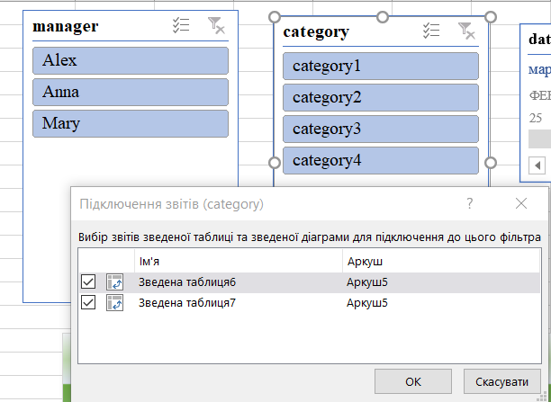
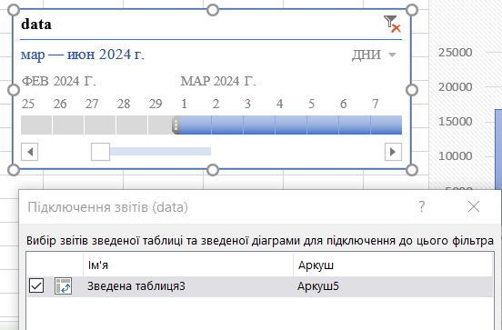
За замовчуванням ці зрізи спрацюють тільки для однієї діаграми, на основі якої вони створювалися, але за допомогою кількох кліків зрізи можуть поширитись на весь дашборд. Для цього клацніть правою кнопкою миші по зрізу та виберіть «Підключення до звітів» (Report Connections).
Таку дію потрібно повторити для всіх створених зрізів, після чого всі діаграми стануть однаково чутливі до фільтра.

Slide 22
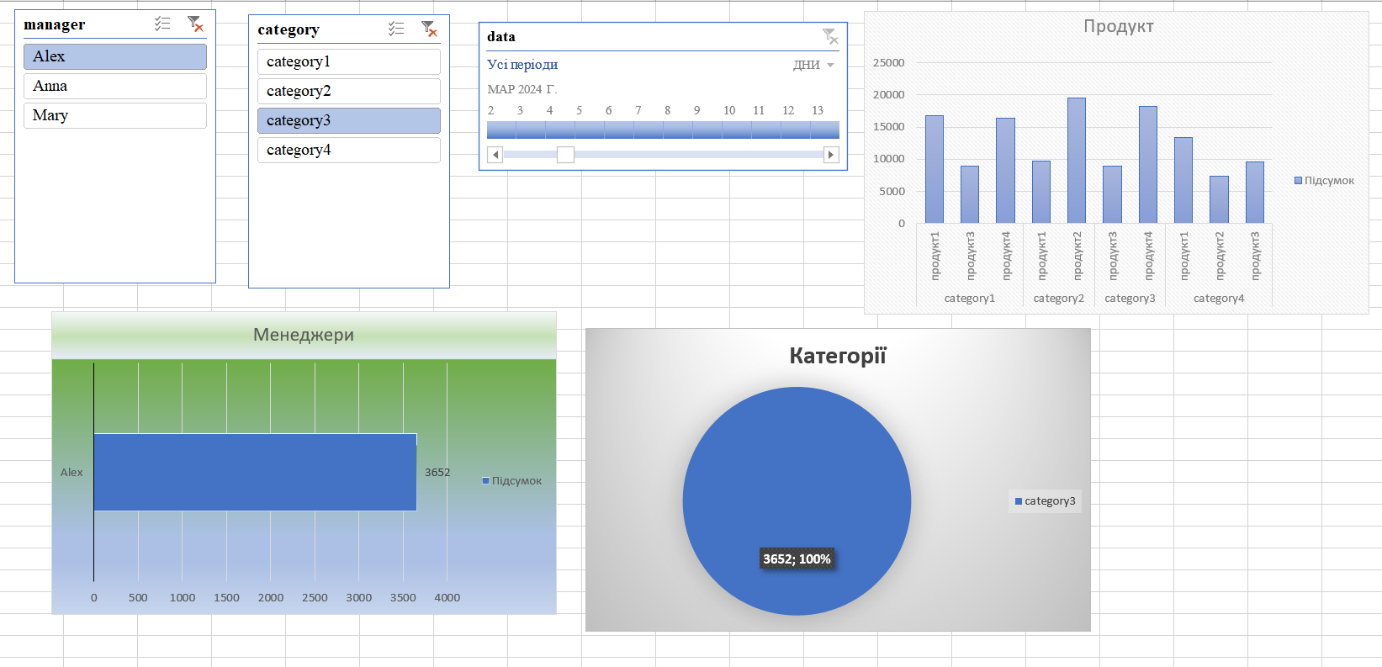

Slide 23
Інтернет джерела
https://laba.ua/blog/3287-kak-sozdat-dashbord-v-excel
https://cloud.itstep.org/blog_3/what-is-a-dashboard-and-how-to-create-it-with-power-bi

